Slide 1
가상현실 Term Project 제안서
TERM PROJECT
VR 편의점 알바 시뮬레이터
VR 편의점 알바
시뮬레이터
실사 상품 스캔
3DGS
두 손 상호작용
XR
HMD 플레이
VR
직무 체험
편의점
가우시안 스플래팅으로 스캔한 실제 상품을
두 손으로 집고, 찍고, 담는 VR 직업 체험
합계
1 Term Project
권도훈 · 이민건
2026. 10.
2026. 10.

Slide 2
목차
제안서 구성
01
02
03
04
제작 취지
개발 요구사항
개발 환경
기술적 특징
왜 편의점, 왜 3DGS인가
필수 기능과 확장 기능
엔진 · XR · 3DGS 도구
파이프라인과 렌더링 구조
05
06
07
08
주단위 구현계획
결과물 형상
기대효과
개발 분담내역
6주 일정과 마일스톤
중간 결과물과 완성 예상도
체험 · 기술 · 확장
2인 역할과 연결 방식

Slide 3
01 제작 취지
모두가 아는 공간에서, 손으로 하는 일
1
2
3
익숙한 공간
손으로 하는 일
실제 업무 흐름
매일 들르는 편의점, 매일 보는 상품. 체험자가 '진짜 같은지'를 바로 판단할 수 있어 실재감을 평가하기 좋다.
집고, 돌려서 바코드를 찾고, 찍고, 봉투에 담는다. VR 컨트롤러의 6자유도 움직임이 그대로 업무 동작이 된다.
계산 · 응대 · 진열 · 폐기까지 실제 순서를 따라가며, 일을 시작하기 전에 미리 손에 익힐 수 있다.
실제 상품을 스캔해 넣은 매장에서, 두 손으로 일하는 VR 편의점 알바를 만든다
목표

Slide 4
01 제작 취지
만화 같은 상품 대신, 진짜 상품을 손에
기존 VR 직업 체험
우리의 접근
Job Simulator(2016)의 Store Clerk처럼 편의점은 검증된 VR 소재
단순화된 3D 모델이라 '진짜 상품을 만진다'는 느낌은 약함
상품마다 직접 모델링해야 해서 종류를 늘리기 어려움
실제 상품을 스마트폰으로 촬영해 3D 가우시안 스플래팅(3DGS)으로 복원
비닐 광택, 봉지 주름, 인쇄 글씨까지 사진처럼 재현
상품 1종 추가 = 촬영 + 상품 표 한 줄
20종+
10~15분
72fps+
실사 3DGS 상품 (MVP 기준)
3일차 근무 플레이 분량
HMD 프레임 목표

Slide 5
02 개발 요구사항
필수 기능을 먼저 완성하고, 확장 기능을 더한다
기능 요구사항
비기능 요구사항
구분 | 요구사항 | 우선순위
상품 상호작용 | 실사 상품을 잡고, 돌리고, 내려놓는다 | 필수
계산 | 바코드 면을 스캐너에 대면 인식하고 금액을 합산한다 | 필수
포장 · 결제 | 봉투 담기, 카드·현금 결제와 거스름돈 계산 | 필수
근무 흐름 | 손님 주문 → 계산 → 하루 정산 | 필수
진열 · 폐기 | 빈 칸 채우기, 유통기한 지난 상품 골라내기 | 확장
특수 요청 | 전자레인지 데우기, 컵라면 물 붓기, 1+1 행사 | 확장
성능
HMD에서 72fps 이상 유지
실재감
상품 실측 크기(cm)를 그대로 반영
편의성
텔레포트·고정 위치로 멀미 최소화
확장성
상품 표 한 줄 추가 = 상품 추가

Slide 6
03 개발 환경
Unity 6 + OpenXR 위에 3DGS 렌더러를 얹는다
엔진 | Unity 6.3 LTS (URP), C#
XR | OpenXR, XR Interaction Toolkit
3DGS 렌더링 | UnityGaussianSplatting (MIT, VR 지원)
3DGS 생성 | 스마트폰 촬영 → Scaniverse / nerfstudio splatfacto
비교 실험 | nerfstudio nerfacto (NeRF)
개발 PC | macOS (3DGS 에셋) · Windows + DX12 (VR 빌드)
협업 | GitHub
게임 로직 (C#)
계산 · 손님 · 근무 흐름
UnityGaussianSplatting
3DGS 렌더링
XR Interaction Toolkit
잡기 · 텔레포트
Unity 6.3 LTS · URP
엔진 · 렌더 파이프라인
※ Windows에서 3DGS 렌더러는 DX12 또는 Vulkan이 필요 (DX11 미지원)

Slide 7
04 기술적 특징
상품 1종 추가 = 촬영 + 상품 표 한 줄
STEP 1
STEP 2
STEP 3
STEP 4
STEP 5
STEP 6
촬영
3DGS 학습
정제
상품 표
자동 프리팹
매장 배치
상품을 평평한 곳에 놓고 2바퀴 + 앞뒤 양옆 사진 촬영
영상 → 가우시안 (PLY / SPZ)
배경 컷아웃, 떠다니는 점 제거
가격 · 실측 크기 · 바코드 면 기록
크기 맞춤 · 콜라이더 · 바코드 트리거 부착
진열대와 바구니에 배치
상품 표 (CSV) 예시
프리팹 하나 =
id, name, price, 크기(cm), barcode_face
ramen_cup_01, 컵라면, 1500, 12·12·10, bottom
kimbap_tri_01, 삼각김밥, 1300, 10·4·10, back
3DGS 스플랫 + 프록시 콜라이더
+ 바코드 트리거 + 상품 데이터

Slide 8
04 기술적 특징
보이는 것과 만지는 것을 분리한다
① 3DGS 스플랫
보이는 외형
3DGS에는 메시와 충돌 정보가 없다
그래서 외형(스플랫)과 물리(박스 콜라이더)를 별도 레이어로 겹쳐 붙인다.
② 프록시 콜라이더
물리 · 잡기
기존 XR 기능을 그대로 쓴다
잡기 · 던지기 · 내려놓기는 XR Interaction Toolkit이 콜라이더 기준으로 처리한다.
③ 바코드 트리거
계산 판정
바코드 찾기가 곧 게임 규칙
④ 상품 데이터
가격 · 상태
바코드 면에만 작은 트리거를 두어, 상품을 돌려 스캐너에 대야 '삑' 하고 인식된다.
상품 하나 = 네 겹

Slide 9
04 기술적 특징
상품이 늘어도 프레임을 지키는 진열대 렌더링
1단계
2단계
3단계
4단계
개별 배치
진열대 병합
집는 순간 분리
원거리 경량화
상품마다 스플랫 하나씩 배치하고, 먼저 HMD 프레임을 측정한다.
한 칸의 상품을 Merge로 스플랫 하나로 합쳐 한 번에 정렬한다. 맞닿은 상품의 앞뒤 어긋남도 줄어든다.
집은 자리는 Invert 컷아웃으로 진열대에서 숨기고, 손에는 개별 스플랫을 띄운다.
멀리 있는 진열대는 가우시안 수를 줄인 버전이나 사진 판으로 대체한다.

Slide 10
05 주단위 구현계획
11/3 MVP → 11/10 알파 → 11/24 최종 발표
주차 | 권도훈 · 3DGS · 콘텐츠 | 팀원 · VR · 시스템 | 마일스톤
1주 10/14 – 10/20 | 시험 스캔 3종, 페트병·캔 스캔 가능 여부 판정 | 개발 환경 · XR 리그, 3DGS VR 렌더링 검증 | Go / No-go
2주 10/21 – 10/27 | 상품 10종 스캔 · 정제, 상품 표 양식 확정 | 잡기 · 바코드 판정, 자동 프리팹 도구 | 상품 자동 반입
3주 10/28 – 11/3 | 상품 20종 완료, 매장 레이아웃 설계 | 계산대 (봉투 · 결제), 1일차 근무 흐름 | MVP · 1일차 플레이
4주 11/4 – 11/10 | 추가 스캔 · 재촬영, 주문 · 이벤트 데이터 | 손님 · 진열 · 폐기 · 특수 요청, 매장 제작 | 알파 · 3일차까지
5주 11/11 – 11/17 | FPS · 품질 측정, NeRF · 3DGS 비교 실험 | 진열대 최적화 (병합 · 경량화), 버그 수정 | 기능 동결
6주 11/18 – 11/24 | 시연 영상 · 발표 자료 | 최종 빌드 · 리허설 | 최종 발표 11/24

Slide 11
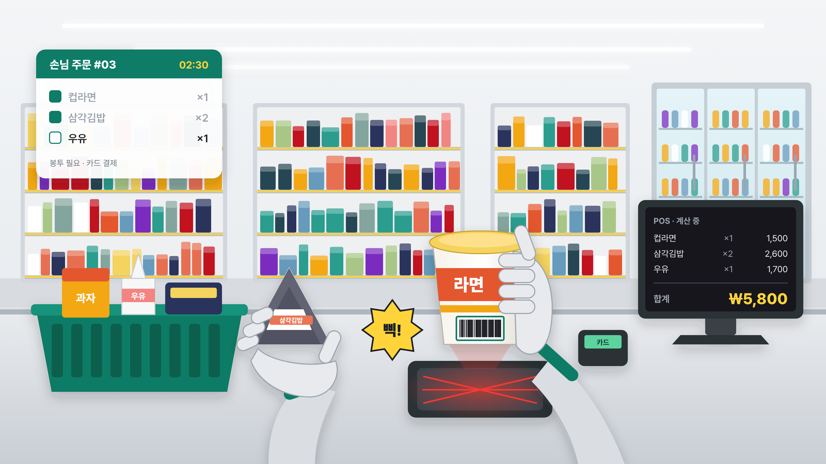
06 결과물 형상
완성 형상 · 계산대에서 본 플레이 화면
예상도 (목업)
1
주문 HUD
1
주문 목록과 남은 시간 표시
2
실사 상품 (3DGS)
손으로 집어 돌려 바코드 찾기
4
3
바코드 스캐너
2
바코드 면이 닿으면 '삑'
5
4
POS · 결제
합계 확인, 카드·현금 결제
5
바구니
3
손님이 고른 상품이 담겨 옴

Slide 12
06 결과물 형상
매장 구성과 하루 근무 흐름
하루 근무 루프
음료 냉장고
출근
계산 ⇄ 진열 · 폐기
손님이 오면 계산, 없으면 진열
정산
진열대 A · 라면 · 과자
전자레인지
· 온수기
계산대
3일차 구성
진열대 B · 즉석식품
1일차
튜토리얼 · 계산만, 손님 5명
나
진열대 C · 생활용품
폐기함
2일차
진열 채우기, 유통기한 폐기 추가
3일차
피크 타임 · 1+1, 전자레인지, 컵라면 물
입구

Slide 13
07 기대효과
직무 체험부터 3DGS 활용 검증까지
체험 · 교육
기술
확장
일하기 전에 손에 익히는 직무 체험
실사 3DGS 에셋을 게임에 쓰는 방법 검증
표 한 줄로 늘어나는 상품과 매장
실제 상품과 업무 순서를 그대로 따라 하는 계산 · 응대 연습
아르바이트 사전 교육 콘텐츠로 활용 가능
촬영 → 정제 → 자동 프리팹으로 이어지는 제작 파이프라인
NeRF · 3DGS 비교와 진열대 렌더링 성능 데이터
상품 표에 행을 추가하는 것만으로 상품 확장
카페 · 약국 · 마트 등 다른 매장과 직무로 재사용

Slide 14
08 개발 분담내역
찍는 사람과 만드는 사람, 상품 표 하나로 연결
권도훈
연결
이민건
팀장
팀원
3DGS 캡처 & 콘텐츠 리드
상품 표
+ 정제 PLY
VR 인터랙션 & 시스템 리드
3DGS 캡처
촬영 환경 구축, 상품 촬영 · 학습, 배경 · 떠다니는 점 정제
XR 상호작용
잡기 · 회전, 바코드 스캔 판정, 봉투 · 결제
품질 검증
스캔 품질 기준, NeRF · 3DGS 비교 실험, FPS 측정 기록
게임 시스템
손님 · 근무 루프, 진열 · 폐기 · 특수 요청, 점수 · 정산
자동
프리팹
콘텐츠 데이터
상품 표(가격 · 크기 · 바코드 면), 주문 · 이벤트 시나리오
툴 · 렌더링
자동 프리팹 생성 도구, 3DGS VR 렌더링, 진열대 최적화
기획 · 관리
매장 레이아웃, 주간 일정 · 리스크 관리, 제안서 · 발표
빌드 · 테스트
매장 3D 제작, HMD 빌드, 실기기 테스트
함께
주 2회 통합 빌드 점검 · 플레이 테스트 · 시연 영상 촬영 · 최종 발표

Slide 15
감사합니다
VR 편의점 알바 시뮬레이터 · 권도훈 · 이민건
2026. 10.

